Slide 1

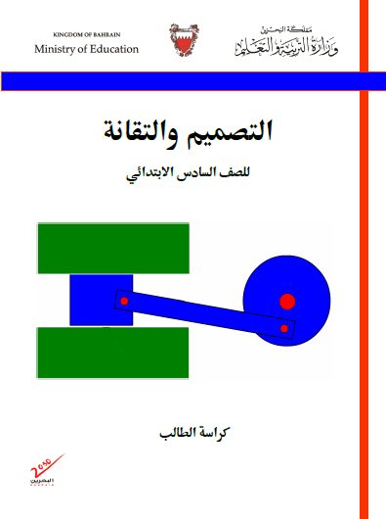
التصميم والتقانة للصف السادس الابتدائي
الوحدة الثانية : نصمم لعبة تعمل بالحدبات ونصنعها
الدرس (9) : نشاط (9) : أصمم لعبة تعمل بالحدبات-
الإنتاج والتقويم
كراسة الطالب ( صفحة 32 )
الفصل الأول / الثاني

Slide 2


أهداف نشاط (9) : أصمم لعبة تعمل بالحدبات / الإنتاج والتقويم
أن ينتج الطالب لعبة تعمل بالحدبات بجودة وفق الخطوات المحددة وبمراعاة الأمن والسلامة.
أن يقيم الطالب اللعبة التي صنعها وفق المعايير المحددة مع التدعيم بحجج منطقية.

Slide 3

نشاط (9) : أصمم لعبة تعمل بالحدبات / الإنتاج + التقويم
فلنراجع مراحل مشروع التصميم والإنتاج.
نفذنا بالدرس السابق هذه المراحل
تحــــــــــــــــــــديد المشكــــــــــــلة
❶
وسننفذ بهذا الدرس المراحل التالية

التقويم
❾


تحليل البحث والاستكشاف
❷
عملية التصميم والإنتاج

الإنتــــــــــــــــــــــــاج
❽
تحديد المواصفات
❸


التخطيط للإنتاج
❼


تصميم الأفكار الأولية
❹



تطوير الفكرة وتفصيلها
❻
اختيار الفكرة الأنسب
❺
التصميم والتقانة للصف السادس-الوحدة الثانية : نصمم لعبة تعمل بالحدبات ونصنعها
وزارة التربية والتعليم –الفصل الدراسي الثاني 2020-2021م

Slide 4
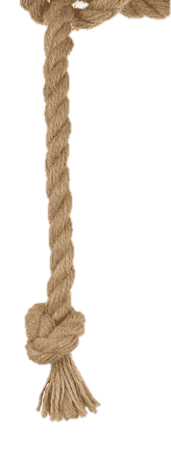
نشاط (9) : أصمم لعبة تعمل بالحدبات / الإنتاج + التقويم
الهدف(1) : أن ينتج الطالب لعبة تعمل بالحدبات بجودة وفق الخطوات المحددة وبمراعاة الأمن والسلامة.
نشاط تطبيقي
اختياري
الإنتــــــــــــــــــــــــاج
❽
- احرص على إتّباع قواعد الأمن والسلامة الخاصة بالعمل، لتضمن العمل في جوٍ خالٍ من المخاطر.
- تَوخَّ الحذر عند استعمال الأدوات والأجهزة وأغلق المفتوح منها فور الانتهاء من استخدامه، فأكثر الحوادث تقع في هذه المرحلة.
- كن يقظاً أثناء تحركك وحولك الأدوات والأجهزة تفادياً للحوادث.
- ارتد الملابس المناسبة للعمل، كمعطف العمل، والأحذيةِ الواقية، كمامه...إلخ.
- حافظ على مكان عملك مرتباً ونظيفاً، وقم بإعادة كل المعدات إلى أماكنها بعد الانتهاء من استعمالها.

نفذ المشروع في البيت عند إمكانية توفير المواد والأدوات وتوفر الإشراف من قبل ولي الأمر لتحقق الأمن والسلامة عند تنفيذ عمليات الإنتاج المختلفة بإتباع خطوات العمل التي حددتها مع الاهتمام بالآتي :
الجودة
الأمن والسلامة
الزمن
التصميم والتقانة للصف السادس-الوحدة الثانية : نصمم لعبة تعمل بالحدبات ونصنعها
وزارة التربية والتعليم –الفصل الدراسي الثاني 2020-2021م

Slide 5

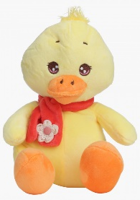
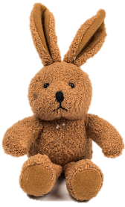
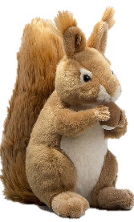
نشاط (9) : أصمم لعبة تعمل بالحدبات / الإنتاج + التقويم
الهدف(1) : أن ينتج الطالب لعبة تعمل بالحدبات بجودة وفق الخطوات المحددة وبمراعاة الأمن والسلامة.
الإنتــــــــــــــــــــــــاج
❽
الشكل النهائي المتوقع للعبة
التصميم والتقانة للصف السادس-الوحدة الثانية : نصمم لعبة تعمل بالحدبات ونصنعها
وزارة التربية والتعليم –الفصل الدراسي الثاني 2020-2021م

Slide 6
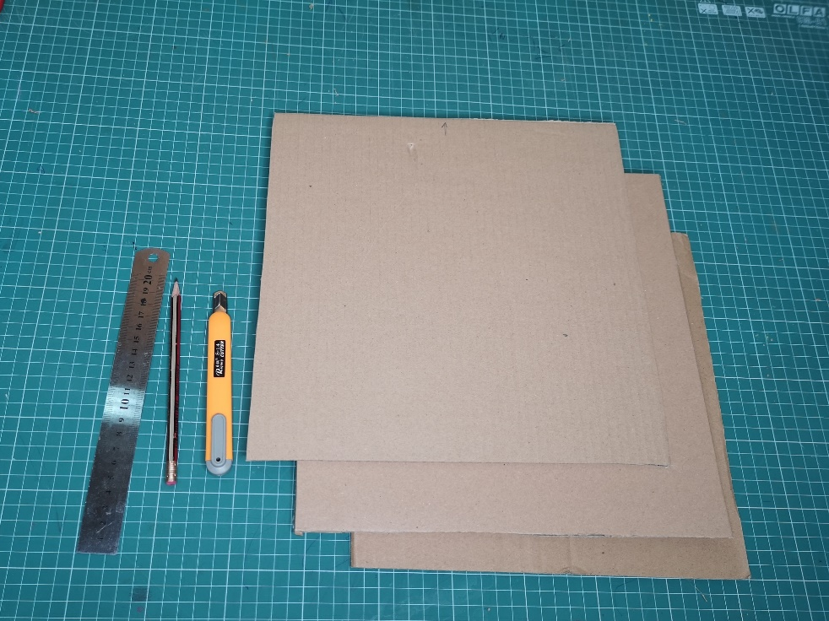
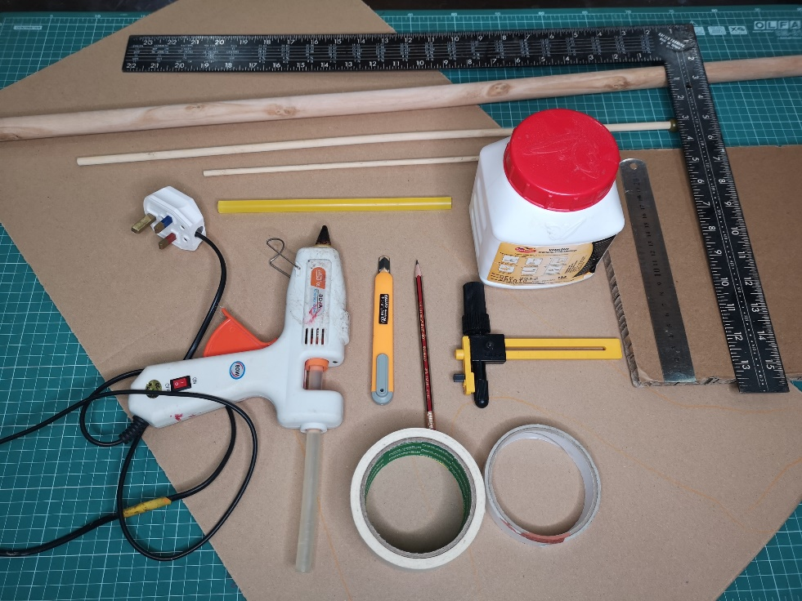
نشاط (9) : أصمم لعبة تعمل بالحدبات / الإنتاج + التقويم
الهدف(1) : أن ينتج الطالب لعبة تعمل بالحدبات بجودة وفق الخطوات المحددة وبمراعاة الأمن والسلامة.
مراحل الإنتــــــــــــــــــــــــاج
❽
الخطوة الثانية :
أقطع 3 قطع بقياس 30×30 مستخدماً القاطع والمسطرة.
الخطوة الأولى :
أجهز الأدوات والمواد التي سأحتاجها في عمل اللعبة.
التصميم والتقانة للصف السادس-الوحدة الثانية : نصمم لعبة تعمل بالحدبات ونصنعها
وزارة التربية والتعليم –الفصل الدراسي الثاني 2020-2021م

Slide 7
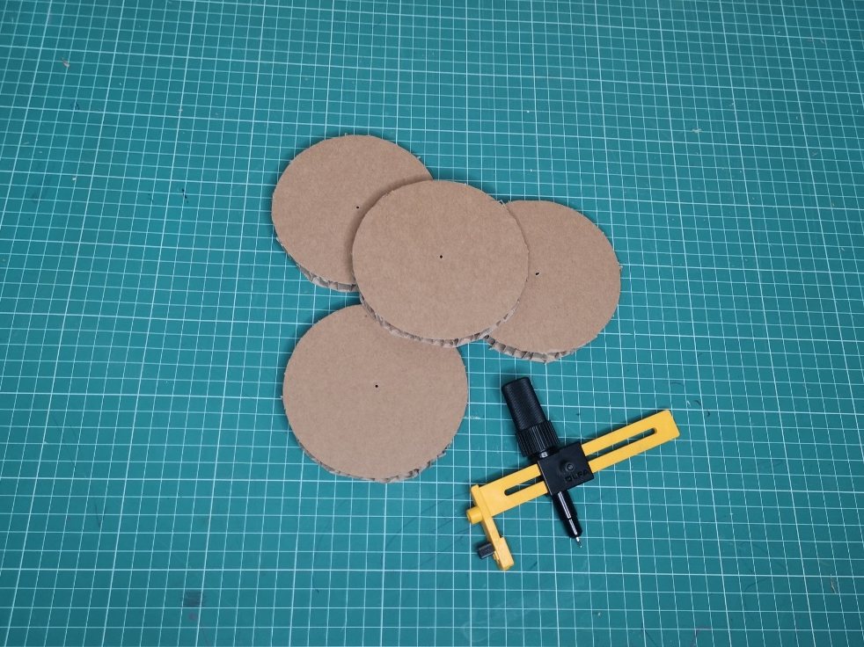
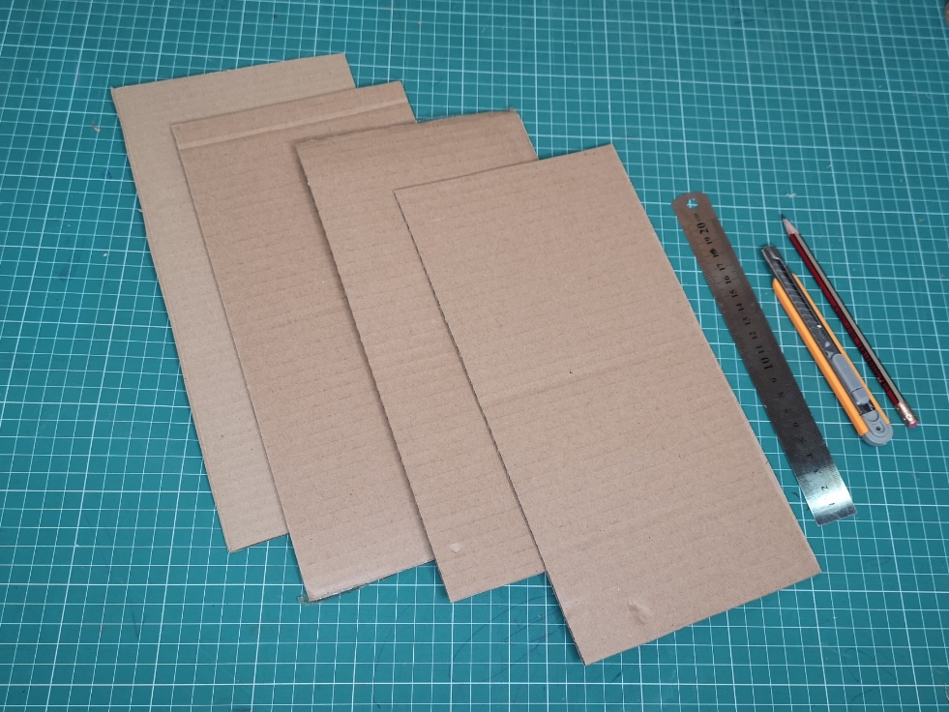
نشاط (9) : أصمم لعبة تعمل بالحدبات / الإنتاج + التقويم
الهدف(1) : أن ينتج الطالب لعبة تعمل بالحدبات بجودة وفق الخطوات المحددة وبمراعاة الأمن والسلامة.
الخطوة الرابعة : أقطع عجلات اللعبة الأربع بقطر 10 سم مستخدما القاطع الدوَّار.
الخطوة الثالثة : أقطع جوانب صندوق الحدبات بقياس 30×15سم مستخدما القاطع والمسطرة.
التصميم والتقانة للصف السادس-الوحدة الثانية : نصمم لعبة تعمل بالحدبات ونصنعها
وزارة التربية والتعليم –الفصل الدراسي الثاني 2020-2021م

Slide 8
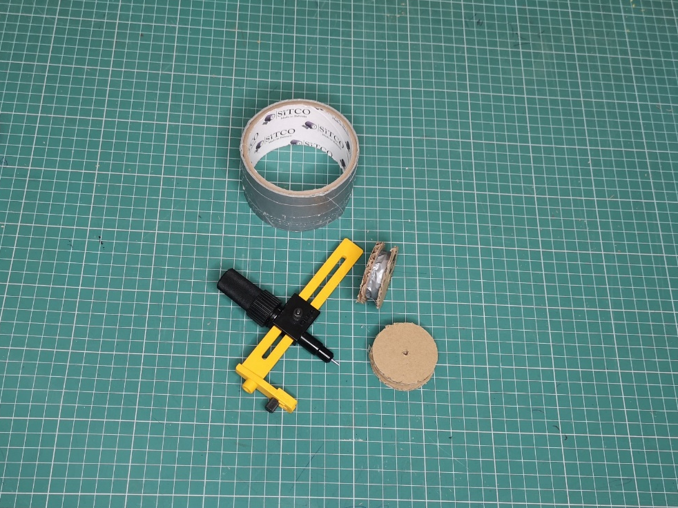
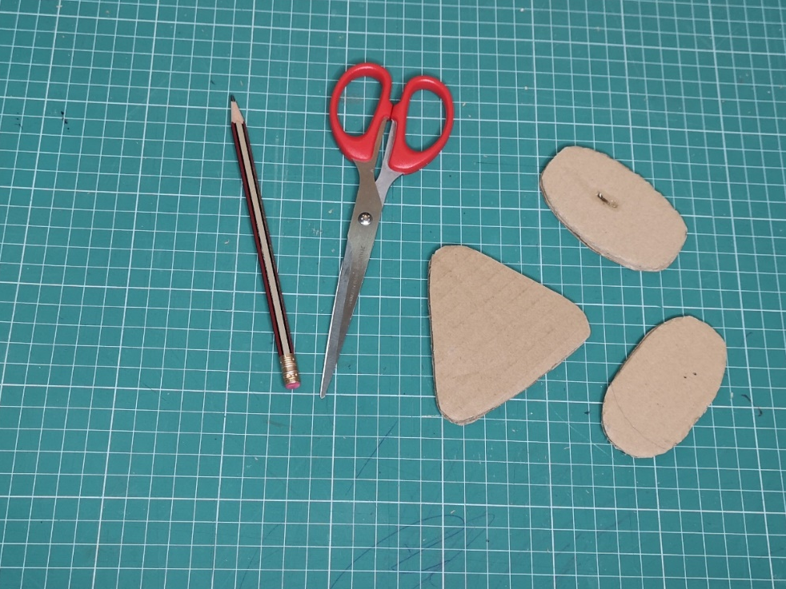
نشاط (9) : أصمم لعبة تعمل بالحدبات / الإنتاج + التقويم
الهدف(1) : أن ينتج الطالب لعبة تعمل بالحدبات بجودة وفق الخطوات المحددة وبمراعاة الأمن والسلامة.
الخطوة السادسة : أصنع بكرتين لنقل الحركة بين محورين مستخدما القاطع الدوَّار والشريط اللاصق.
الخطوة الخامسة : أقطع 3 أنواع من الحدبات مستخدما المقص أو القاطع وأتأكد من مضاعفة الطبقات.
التصميم والتقانة للصف السادس-الوحدة الثانية : نصمم لعبة تعمل بالحدبات ونصنعها
وزارة التربية والتعليم –الفصل الدراسي الثاني 2020-2021م

Slide 9
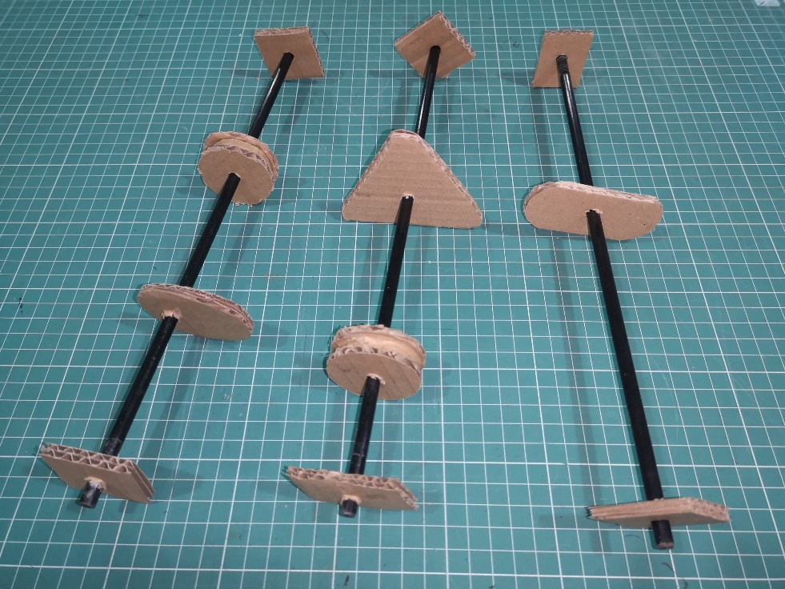
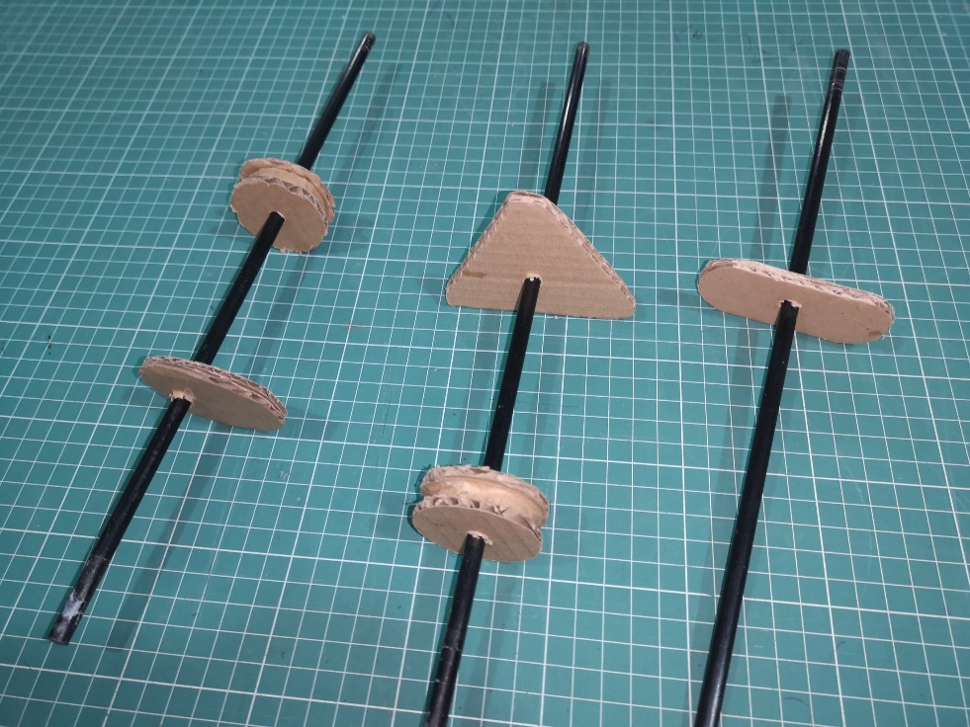
نشاط (9): أصمم لعبة تعمل بالحدبات / الإنتاج + التقويم
الهدف(1) : أن ينتج الطالب لعبة تعمل بالحدبات بجودة وفق الخطوات المحددة وبمراعاة الأمن والسلامة.
الخطوة الثامنة : أضع قطع صغيرة في الأطراف لتقوية الثقوب التي سيثبت فيها المحور (دون لصق) .
الخطوة السابعة : أدخل الحدبات والبكرات في المحاور الثلاث
(دون لصق) .
التصميم والتقانة للصف السادس-الوحدة الثانية : نصمم لعبة تعمل بالحدبات ونصنعها
وزارة التربية والتعليم –الفصل الدراسي الثاني 2020-2021م

Slide 10
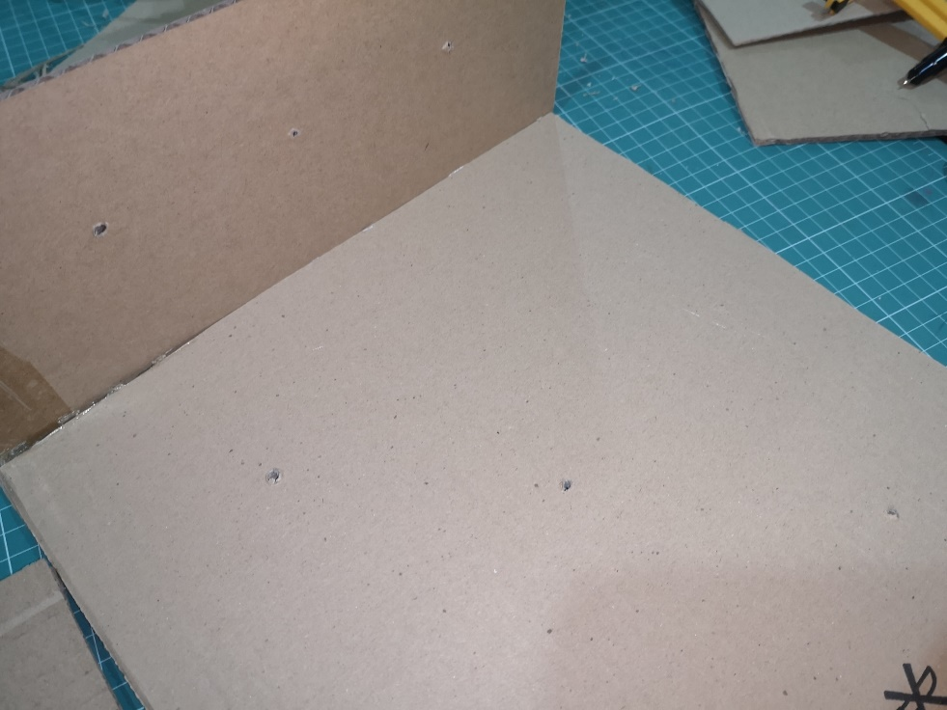
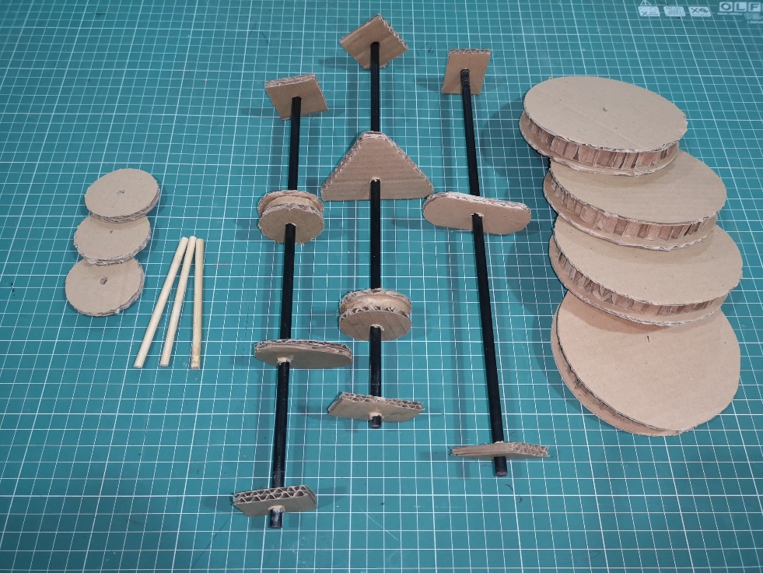
نشاط (9) : أصمم لعبة تعمل بالحدبات / الإنتاج + التقويم
الهدف(1) : أن ينتج الطالب لعبة تعمل بالحدبات بجودة وفق الخطوات المحددة وبمراعاة الأمن والسلامة.
الخطوة العاشرة : أثقب قطع الصندوق وأثبتها في بعضها.
الخطوة التاسعة : أقطع 3 أقدام و3 توابع وبذلك تكون أجزاء آلية الجركة جميعها جاهزة.
التصميم والتقانة للصف السادس-الوحدة الثانية : نصمم لعبة تعمل بالحدبات ونصنعها
وزارة التربية والتعليم –الفصل الدراسي الثاني 2020-2021م

Slide 11
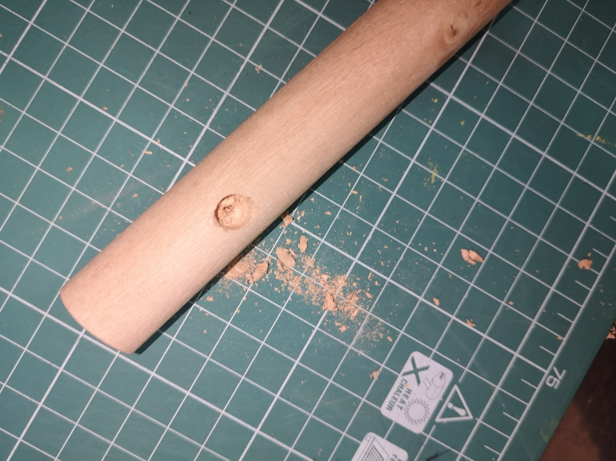
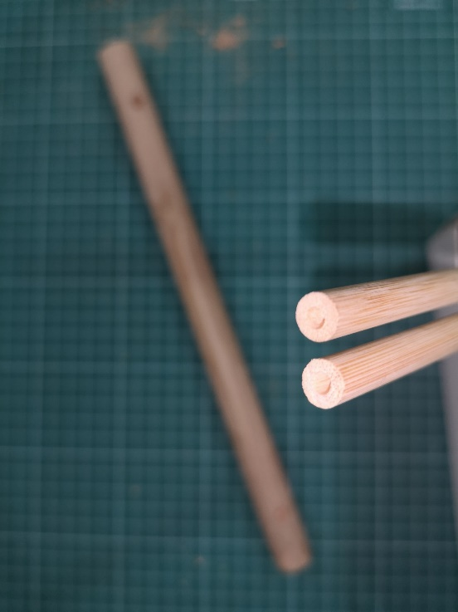
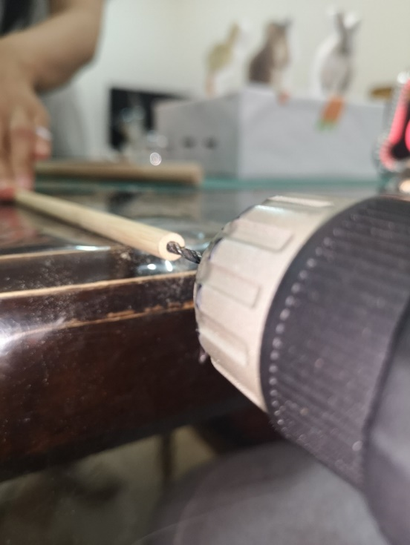
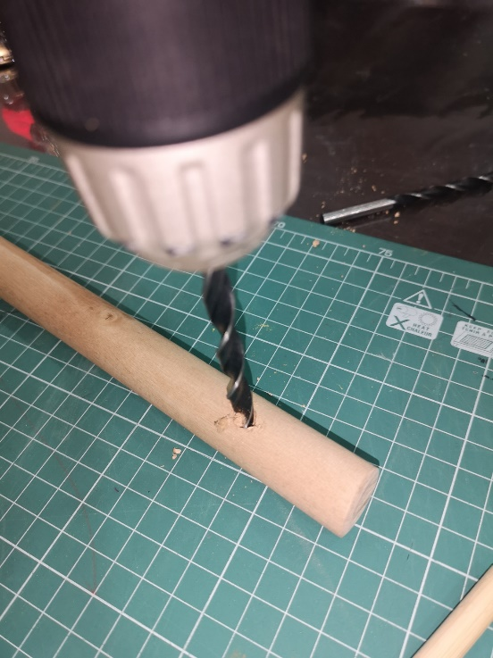
نشاط (9) : أصمم لعبة تعمل بالحدبات / الإنتاج + التقويم
الهدف(1) : أن ينتج الطالب لعبة تعمل بالحدبات بجودة وفق الخطوات المحددة وبمراعاة الأمن والسلامة.
الخطوة (12) : أثقب حامل المقبض لأتمكن من تثبيه في صندوق الحدبات.
الخطوة (11) : أقطع مقبض اللعبة وأثقبه لتركيب حامل المقبض.
التصميم والتقانة للصف السادس-الوحدة الثانية : نصمم لعبة تعمل بالحدبات ونصنعها
وزارة التربية والتعليم –الفصل الدراسي الثاني 2020-2021م

Slide 12
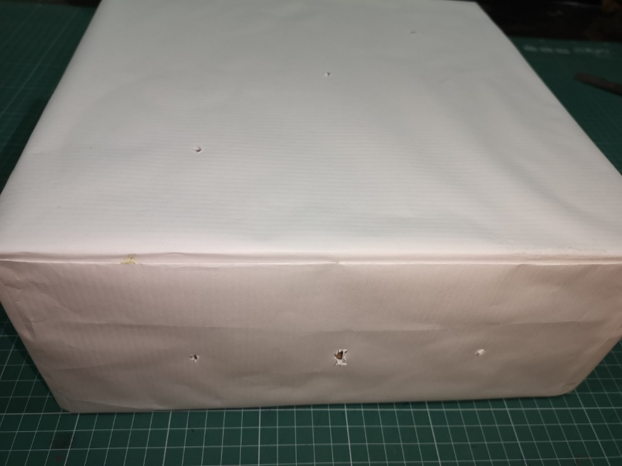
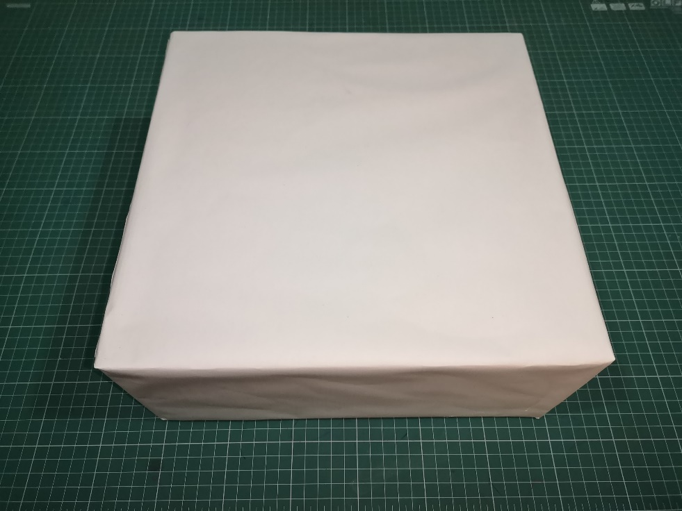
نشاط (9) : أصمم لعبة تعمل بالحدبات / الإنتاج + التقويم
الهدف(1) : أن ينتج الطالب لعبة تعمل بالحدبات بجودة وفق الخطوات المحددة وبمراعاة الأمن والسلامة.
الخطوة (14) : أعيد ثقب جميع النقاط التي سبق ثقبها.
الخطوة (13) : أغلف صندوق الحدبات.
التصميم والتقانة للصف السادس-الوحدة الثانية : نصمم لعبة تعمل بالحدبات ونصنعها
وزارة التربية والتعليم –الفصل الدراسي الثاني 2020-2021م

Slide 13
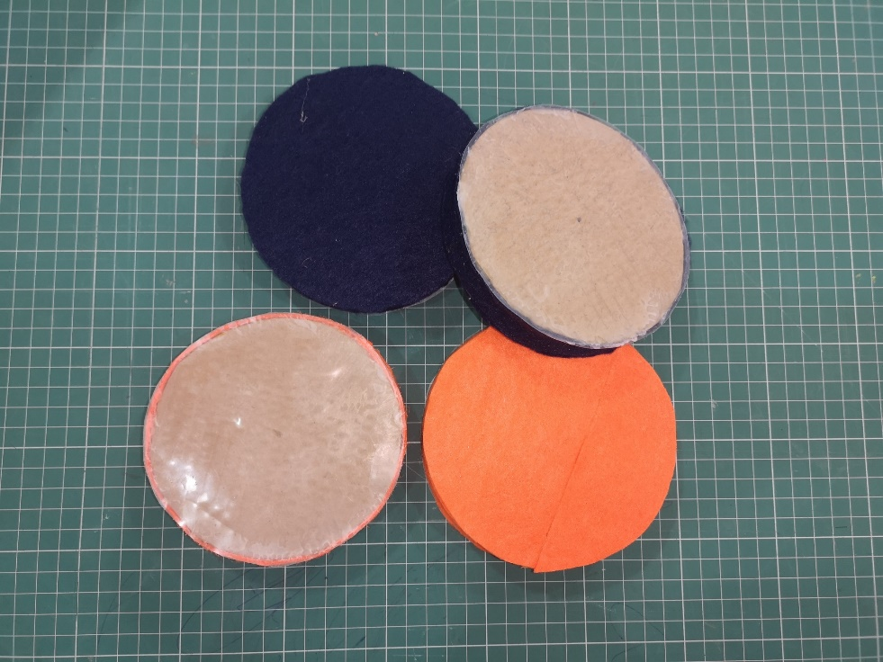
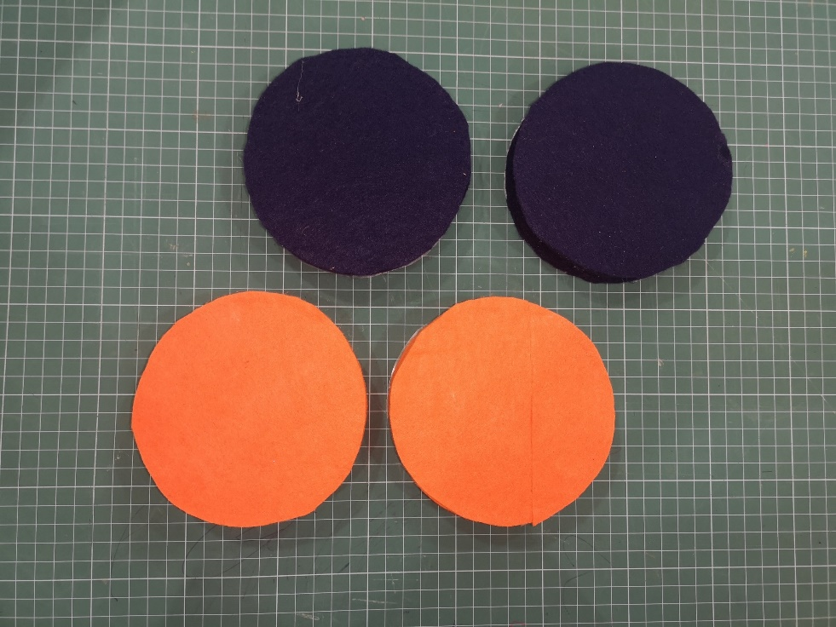
نشاط (9) : أصمم لعبة تعمل بالحدبات / الإنتاج + التقويم
الهدف(1) : أن ينتج الطالب لعبة تعمل بالحدبات بجودة وفق الخطوات المحددة وبمراعاة الأمن والسلامة.
الخطوة (16) : ألصق قطعة شفافة في الجهة الأخرى من العجلة لتقليل احتكاك العجلة في جسم الصندوق.
الخطوة (15) : أغلف العجلات بقماش الجوخ حتى تعطي احتكاك أقوى عند سيرها.
التصميم والتقانة للصف السادس-الوحدة الثانية : نصمم لعبة تعمل بالحدبات ونصنعها
وزارة التربية والتعليم –الفصل الدراسي الثاني 2020-2021م

Slide 14
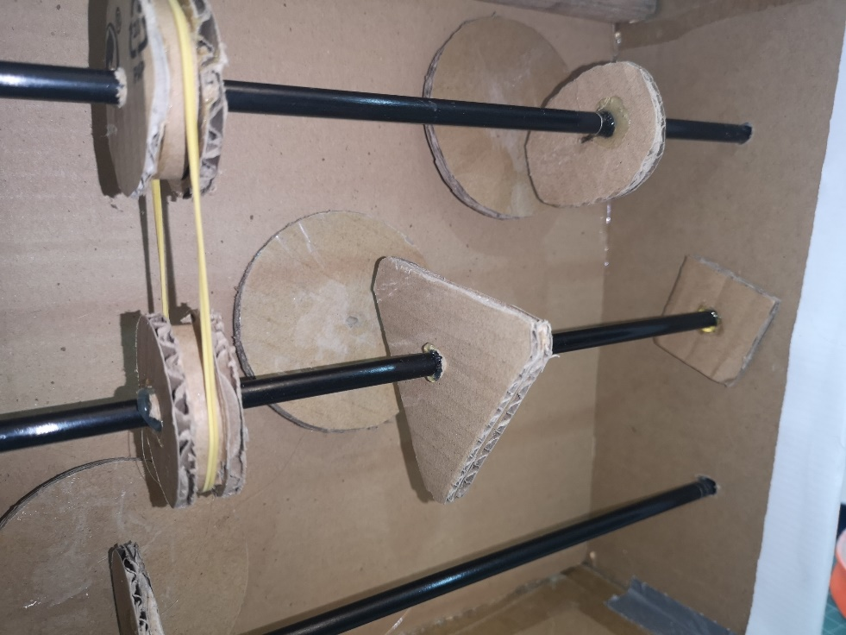
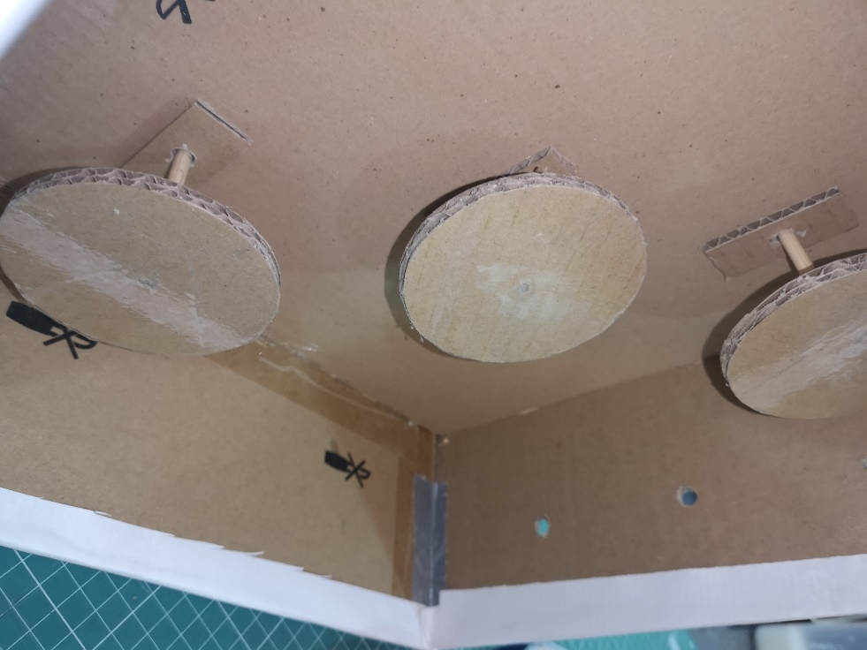
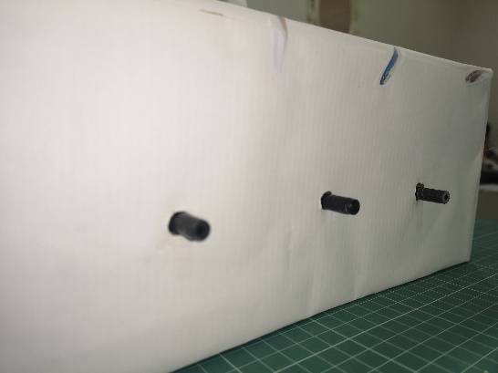
نشاط (9) : أصمم لعبة تعمل بالحدبات / الإنتاج + التقويم
الهدف(1) : أن ينتج الطالب لعبة تعمل بالحدبات بجودة وفق الخطوات المحددة وبمراعاة الأمن والسلامة.
الخطوة (18) : أركب المحاور الثلاث وأتأكد من انسيابية حركتها.
الخطوة (17) : أركب الأقدام في الثقوب المخصصه لها وأتأكد من أن حركتها انسيابيه.
التصميم والتقانة للصف السادس-الوحدة الثانية : نصمم لعبة تعمل بالحدبات ونصنعها
وزارة التربية والتعليم –الفصل الدراسي الثاني 2020-2021م

Slide 15
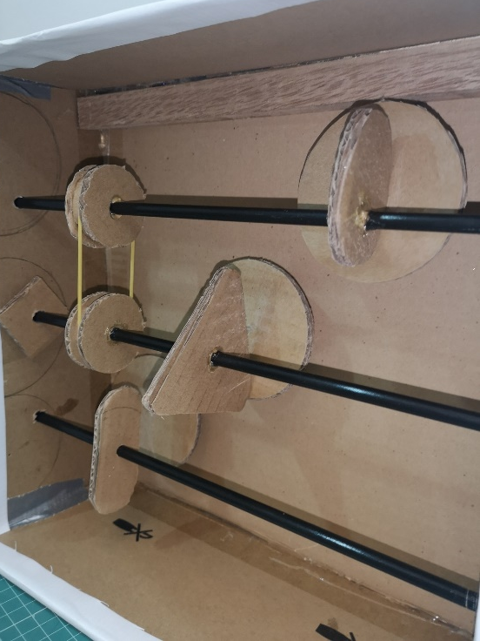
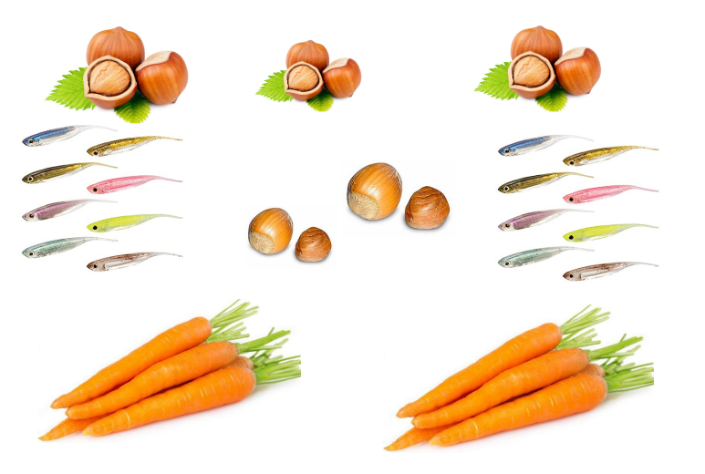
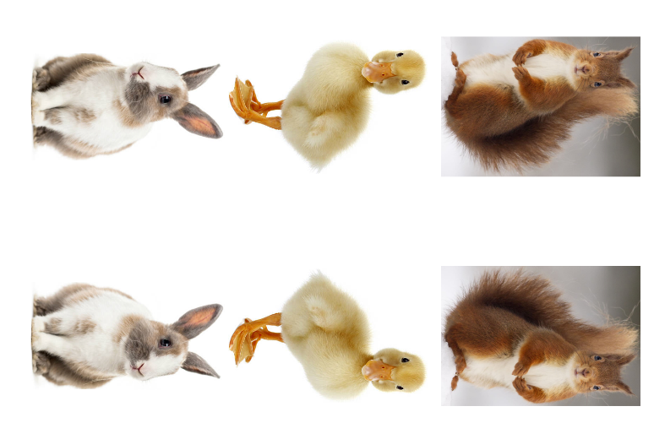
نشاط (9) : أصمم لعبة تعمل بالحدبات / الإنتاج + التقويم
الهدف(1) : أن ينتج الطالب لعبة تعمل بالحدبات بجودة وفق الخطوات المحددة وبمراعاة الأمن والسلامة.
الخطوة (20) : أطبع الأشكال التي سوف تلصق على الدمية المتحركة والأشكال التي ستلصق على صندوق الحدبات.
الخطوة (19) : أركب قطعة خشبية بنفس ثقل المقبض في الجهة الداخلية للصندوق والمعاكسة للمقبض حتى لاتنقلب اللعبة.
التصميم والتقانة للصف السادس-الوحدة الثانية : نصمم لعبة تعمل بالحدبات ونصنعها
وزارة التربية والتعليم –الفصل الدراسي الثاني 2020-2021م

Slide 16
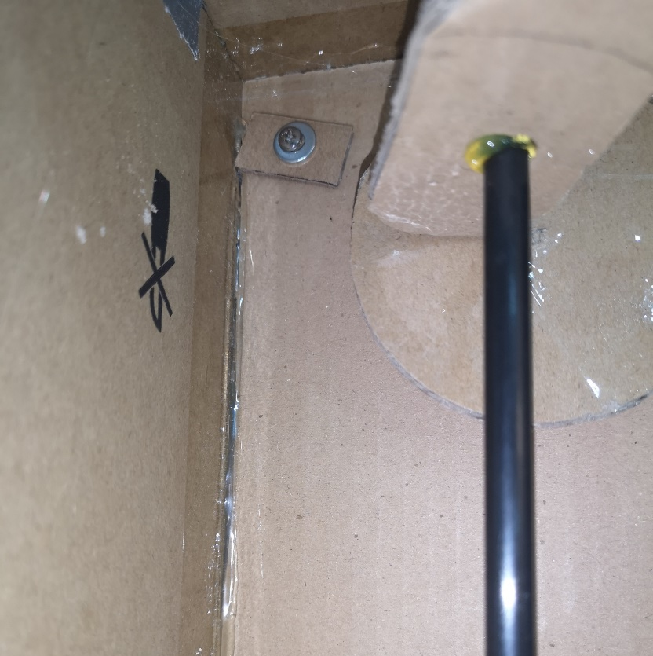
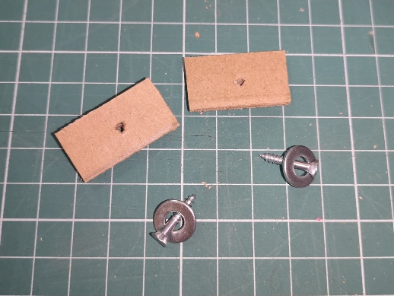
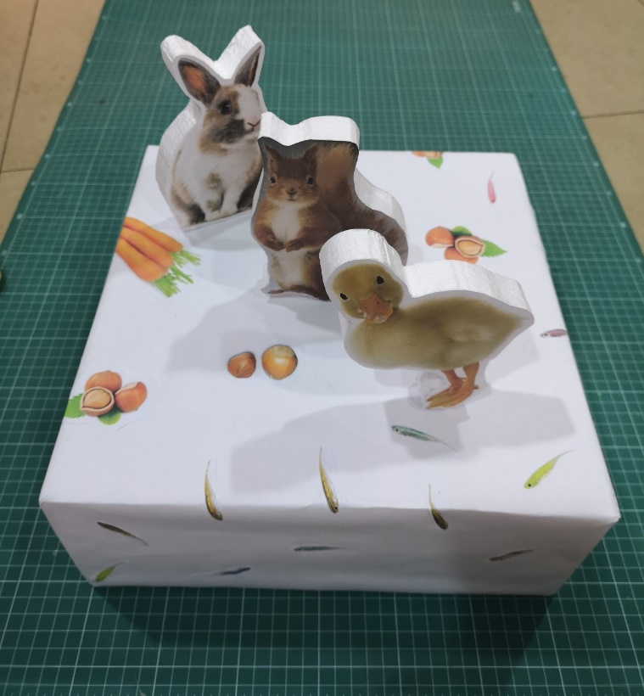
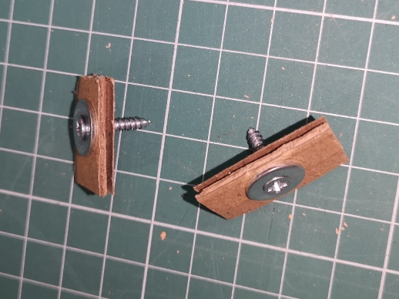
نشاط (9) : أصمم لعبة تعمل بالحدبات / الإنتاج + التقويم
الهدف(1) : أن ينتج الطالب لعبة تعمل بالحدبات بجودة وفق الخطوات المحددة وبمراعاة الأمن والسلامة.
الخطوة (22) : أثبت حامل المقبض.
الخطوة (21) : أثبت الدمى وألصق الأشكال.
التصميم والتقانة للصف السادس-الوحدة الثانية : نصمم لعبة تعمل بالحدبات ونصنعها
وزارة التربية والتعليم –الفصل الدراسي الثاني 2020-2021م

Slide 17
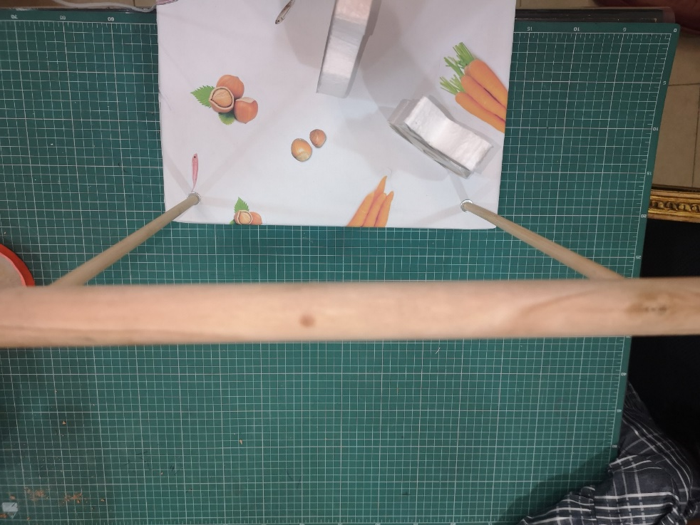
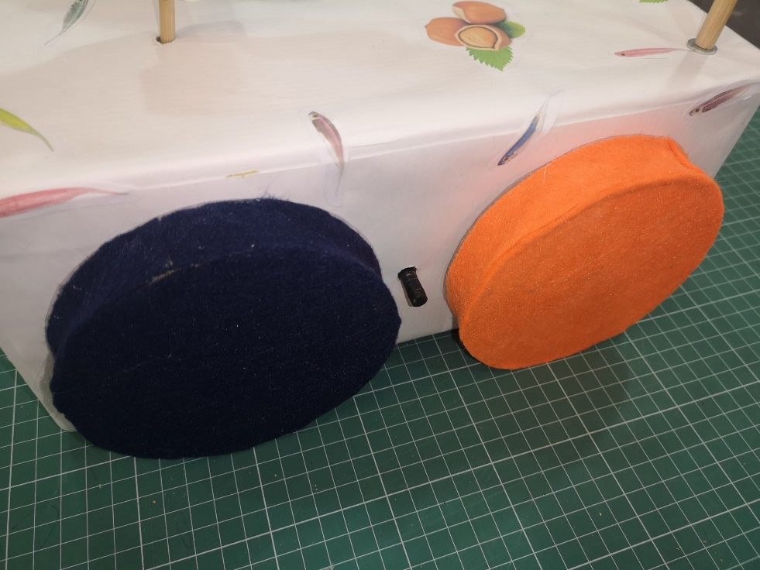
نشاط (9) : أصمم لعبة تعمل بالحدبات / الإنتاج + التقويم
الهدف(1) : أن ينتج الطالب لعبة تعمل بالحدبات بجودة وفق الخطوات المحددة وبمراعاة الأمن والسلامة.
الخطوة (24) : أثبت العجلات.
الخطوة (23) : أركب المقبض.
التصميم والتقانة للصف السادس-الوحدة الثانية : نصمم لعبة تعمل بالحدبات ونصنعها
وزارة التربية والتعليم –الفصل الدراسي الثاني 2020-2021م

Slide 18
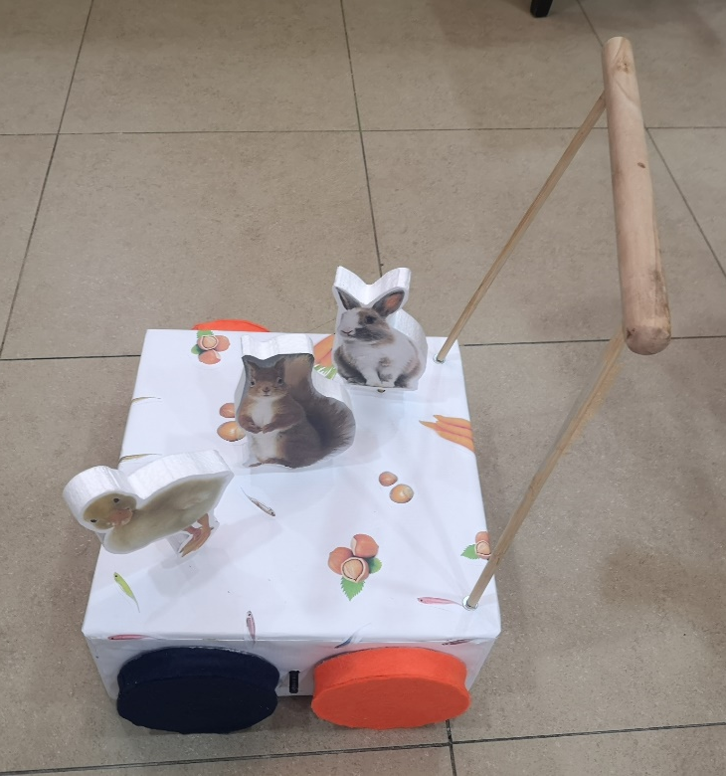
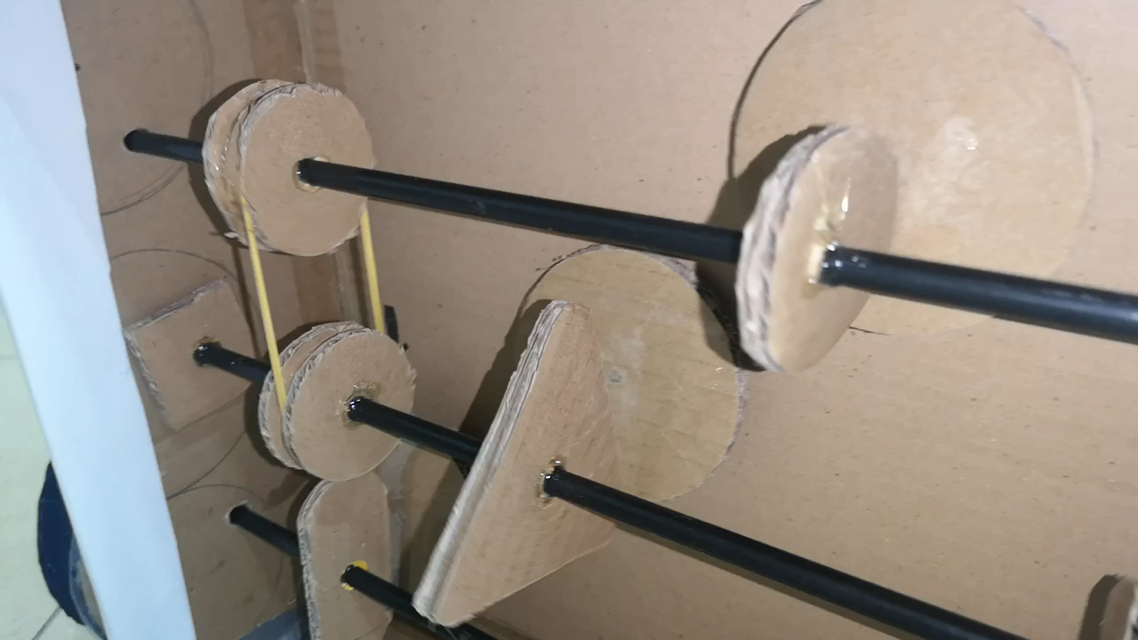
نشاط (9) : أصمم لعبة تعمل بالحدبات / الإنتاج + التقويم
الهدف(1) : أن ينتج الطالب لعبة تعمل بالحدبات بجودة وفق الخطوات المحددة وبمراعاة الأمن والسلامة.
الخطوة (26) : اللعبة جاهزة ☺ .
الخطوة (25) : أجرب تحريك العجلات.
التصميم والتقانة للصف السادس-الوحدة الثانية : نصمم لعبة تعمل بالحدبات ونصنعها
وزارة التربية والتعليم –الفصل الدراسي الثاني 2020-2021م

Slide 19
نشاط (9) : أصمم لعبة تعمل بالحدبات / الإنتاج + التقويم
الهدف(2) : أن يقيم الطالب اللعبة التي صنعها وفق المعايير المحددة مع التدعيم بحجج منطقية.
التقويم
❾
الملاحظات
لم أُتقن
أتقنتُ جزئيًا
أَتقنت
اختر التقييم المناسب للجوانب التالية :
هل يمكن تطويره لمستوى الإتقان؟ وضح.
ما هي جوانب التطوير المقترحة ؟
الإبداع في تصميم اللعبة التي نعمل بالحدبات.
سهولة الحركة الناتجة عن الحدبات
قوة وثبات صندوق الحدبات.
نظافة التشطيبات النهائية والتلوين.
مبدع أحسنت صنعًا
هل يمكن تطويره لمستوى الإتقان؟ وضح.
ما هي جوانب التطوير المقترحة ؟
مهندس فنان
هل يمكن تطويره لمستوى الإتقان؟ وضح.
ما هي جوانب التطوير المقترحة ؟
رائع
هل يمكن تطويره لمستوى الإتقان؟ وضح.
ما هي جوانب التطوير المقترحة ؟
جميل جدًا
اسجل ملاحظات تقييم منتجي في ملف التصميم الخاص بي
التصميم والتقانة للصف السادس-الوحدة الثانية : نصمم لعبة تعمل بالحدبات ونصنعها
وزارة التربية والتعليم –الفصل الدراسي الثاني 2020-2021م

Slide 20
نشاط (9) : أصمم لعبة تعمل بالحدبات / الإنتاج + التقويم
الهدف(2) : أن يقيم الطالب اللعبة التي صنعها وفق المعايير المحددة مع التدعيم بحجج منطقية.
التقويم
❾
النشاط التطبيقي (9) : افحص اللعبة التي أنتجتها وأجب عن الأسئلة التالية في ملف التصميم :
ثانيا : تقييم مراحل مشروع التصميم والإنتاج:
3. ماهي التحديات والصعوبات التي واجهتك؟
4. كيف تمكنت من مواجهة هذه الصعوبات؟
5. حدد المراحل التي أتقنتها في المشروع مع التعليل.
6. ما الذي ستغيره في خطوات التصميم او الانتاج لو اتيحت لك الفرصة لإعادة المشروع؟
أولا : تقيم اللعبة:
1. ما رأيك في اللعبة؟
( تحديد الإيجابيات والسلبيات مع المبررات المنطقية )
2. ما هي مقترحاتك التطويرية لهذه اللعبة ؟
( فكر بإبداع وحاول زيادة الإيجابيات وحل السلبيات )
يمكنك الاستعانة بمثال التحليل بالدرس الأول فحص لعبة تعمل بالحدبات وتحليلها
التصميم والتقانة للصف السادس-الوحدة الثانية : نصمم لعبة تعمل بالحدبات ونصنعها
وزارة التربية والتعليم –الفصل الدراسي الثاني 2020-2021م

Slide 21
التصميم والتقانة للصف السادس الابتدائي
الوحدة الأولى : نصمم لعبة تعمل بالحدبات ونصنعها
نهاية الدرس (9) : نشاط (9) : أصمم لعبة تعمل بالحدبات: الإنتاج والتقويم
كراسة الطالب ( صفحة 32 )
الفصل الأول / الثاني

